Slide 1
化学 · 选择性必修2 物质结构与性质 · 第2单元 分子结构与性质
共价键 键型与键参数
新课 · 第1课时 · 45分钟
学习任务群： | 年级：高二
01

Slide 2
学习目标
1
目标
2
目标
宏观辨识与微观探析：从轨道重叠认识σ键与π键的形成。
变化观念与平衡思想：认识键参数决定分子的稳定性与空间构型。
3
目标
4
目标
证据推理与模型认知：用键型与键参数解释分子性质。
科学探究与创新意识：通过球棍模型建构共价键空间图像。
02

Slide 3
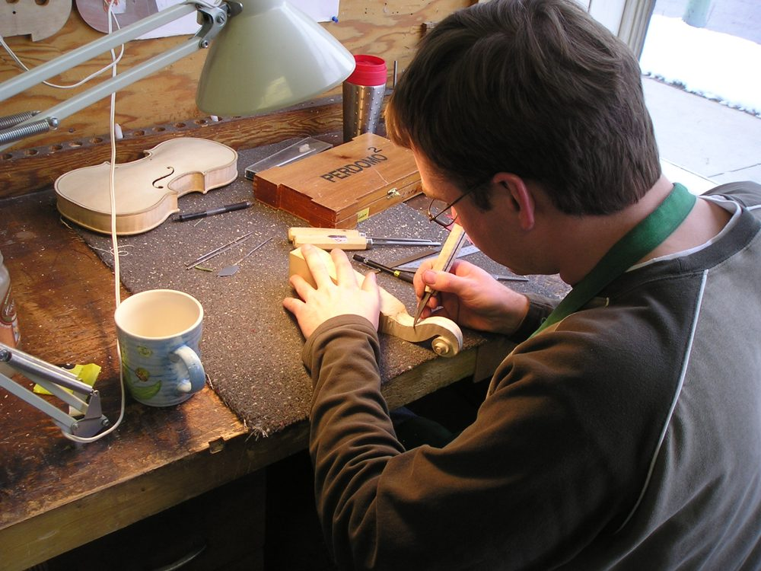
课文背景
共价键是原子间通过共用电子对形成的强相互作用。按成键方式：σ键(头碰头重叠，轴对称)与π键(肩并肩重叠，镜面对称，存在于p-p平行重叠)。键参数：键能(断键吸能)、键长(核间距，越短越强)、键角(决定分子空间构型)。配位键是一种特殊的共价键(一方提供孤对电子)。
资料图（自由授权，复用 craft.jpg）
03

Slide 4
学习重点
① σ键：头碰头(s-s,s-p,p-p)重叠，轴对称可旋转。
② π键：p-p肩并肩平行重叠，镜面对称，不可自由旋转。
③ 键数：单键=1σ；双键=1σ+1π；三键=1σ+2π。
④ 键参数：键能↑稳定↑；键长↑键能↓；键角→空间构型(如H2O 104.5°)。
04

Slide 5
学习路径
1
Step 1 导入
2
Step 2 σ键
3
Step 3 π键
4
Step 4 键型计数
5
Step 5 键参数
6
Step 6 练习+作业
05

Slide 6
易混易错
!
!
① σ/π区别。原因：头碰头vs肩并肩,σ可旋转π不可,易混。且σ键强于π键(π易断),与"π在双键中"直觉反,需强调。
② 键型计数。原因：单/双/三键对应σπ数目易算错(如N2三键=1σ2π),需记规律。
!
③ 配位键。原因：配位键一方供孤对电子,与寻常共价键"各供1e"不同,方向易反,需辨析。
06

Slide 7
要点板书
┌── 共价键 ──┐ │ σ键:头碰头 │ │ 轴对称可旋转 │ │ π键:肩并肩 │ │ 镜面不可旋转 │ │ 单=1σ │ │ 双=1σ+1π │ │ 三=1σ+2π │ │ 键能↑键长↓ │ └────────────────┘
07

Slide 8
分层作业
【基础作业】1. σ键和π键在轨道重叠方式上有何不同？各能否自由旋转？2. 写出N2、O2分子中σ键和π键的数目。3. 什么是键角？它决定了分子的什么特征？
【提高作业】为什么烯烃容易发生加成反应，而烷烃较稳定？用σ键、π键的强弱解释。
08

Slide 9
本课小结
本单元主题：分子结构与性质。把今天学到的方法带进下一篇——自己读、自己想、自己写。
方法迁移：圈关键信息 → 理事件脉络 → 析人物精神
09

